Slide 1



Московский Государственный Технический Университет
имени Н.Э. Баумана
1830
Учебная дисциплина
Вычислительные средства АСОИУ
часть 13
Сканеры

Slide 2
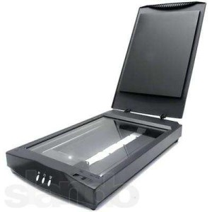
Сканеры

Slide 3
Определение сканера
Сканер (Scanner) — устройство ввода в ЭВМ информации в виде текстов, рисунков, слайдов, фотографий на плоских носителях, а также изображения объемных объектов небольших размеров. Сканер представляет собой периферийное устройство, основным элементом которого является фотодатчик, предназначенный для фиксирования количества отраженного света в каждой области оригинала.

Slide 4
Метод, на котором основаны современные сканеры, заключается в последовательном, точка за точкой, фиксировании изображения и преобразовании его в электрический сигнал. Этот метод использовался при передаче фотографических изображений по телеграфу еще в 1850 г. Первый черно-белый сканер был создан в1863 г., а цветной — в 1937г.

Slide 5
Сканирование представляет собой цифровое кодирование изображения, заключающееся в преобразовании аналогового сигнала яркости в цифровую форму. Такое получение цифрового изображения оригинала для ввода в компьютер называют оцифровкой (Digitizing). В процессе оцифровки изображение разбивается на элементарные частицы — пикселы, каждому из которых соответствует определенный код яркости и цветового оттенка.

Slide 6
Принцип действия и классификация сканеров
Сканер как оптоэлектронный прибор включает следующие функциональные компоненты:
датчик, содержащий источник света,
оптическую систему,
фотоприемник,
механизм перемещения датчика (или оптической системы) относительно оригинала
электронное устройство (обеспечивает преобразование информации в цифровую форму).

Slide 7
В процессе сканирования оригинал освещается источником света. Светлые области оригинала отражают больше света, чем темные. Отраженный (или преломленный) свет оптической системой направляется на фотоприемник, который преобразует интенсивность принимаемого света в соответствующее значение напряжения.

Slide 8
Аналоговый сигнал преобразуется в цифровой для дальнейшей обработки с помощью ПК.

Slide 9
Признаки классификации сканеров
Сканеры весьма разнообразны, и их можно классифицировать по целому ряду признаков. В основе классификации могут быть следующие признаки:
способ формирования изображения (линейный, матричный);
конструкция кинематического механизма (ручной, настольный, комбинированный);
тип вводимого изображения (черно-белый, полутоновый, цветной);
степень прозрачности оригинала (отражающий, прозрачный);
аппаратный интерфейс (специализированный, стандартный);
программный интерфейс (специализированный, TWAIN-совместимый).

Slide 10
Фотодатчики, применяемые в сканерах
В современных сканерах применяют фотодатчики двух типов: фотоэлектронные умножители — ФЭУ (РМТ — Photomulti Plier Tube) или приборы с зарядовой связью — ПЗС (ССО — Charge—Coupled Device).

Slide 11
Фотоэлектронный умножитель
Фотоэлектронный умножитель изобретен советским инженером Л.А. Кубецким в 1930 г. ФЭУ, изображенный на рис.1., представляет электровакуумный прибор, внутри которого расположены электроды — катод, анод и диноды.

Slide 12
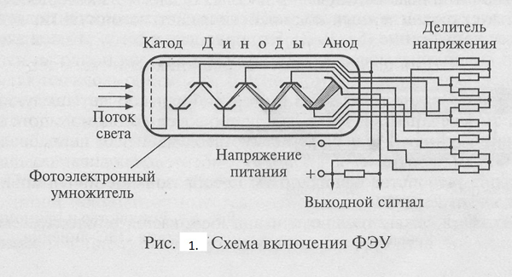

Slide 13
Световой поток от объекта сканирования вызывает эмиссию электронов из катода. В соответствии с законом фотоэффекта фототок эмиссии прямо пропорционален интенсивности падающего на него светового потока. Вылетающие из катода электроны под действием разности потенциалов между катодом и ближайшим к нему электродом — динодом притягиваются к последнему и выбивают с его поверхности вторичные электроны, число которых многократно превышает первичный электронный поток с катода.

Slide 14
Это обеспечивается благодаря тому, что диноды выполнены из материалов, имеющих высокий коэффициент вторичной эмиссии, а между ними приложены потенциалы, обеспечивающие усиление вторичной эмиссии.
В результате через сопротивление нагрузки в анодной цепи ФЭУ протекает усиленный ток. Коэффициент усиления фототока в ФЭУ достигает 108.

Slide 15
Такое усиление достигается за счет подачи на ФЭУ напряжения от высоковольтного источника (в зависимости от количества динодов — от 500 до 1500 В), причем потенциалы распределяются между электродами равномерно с помощью делителя напряжения. ФЭУ обладает высокой чувствительностью (1 А/лм), а его спектральный диапазон, определяемый областью длин волн регистрируемого излучения, соответствует задачам сканирования, поскольку перекрывает видимый спектр световых волн.

Slide 16
Прибор с зарядовой связью
Прибор с зарядовой связью (ПЗС) — это твердотельный электронный фотоприемник, состоящий из множества миниатюрных фоточувствительных элементов, которые формируют электрический заряд, пропорциональный интенсивности падающего на них света, и конструктивно выполняются в виде матриц или линеек.

Slide 17
Работу ПЗС впервые продемонстрировали В.Бойл и Дж. Смит в 1970 г. Принцип действия ПЗС основан на зависимости проводимости р-n -перехода полупроводникового диода от его освещенности.

Slide 18
ПЗС представляет собой полупроводниковый кристалл (как правило, кремний), на поверхность которого нанесена прозрачная оксидная пленка, выполняющая функцию диэлектрика в микроскопических конденсаторах. Одной из обкладок та­кого конденсатора является поверхность самого кристалла, а другой — нанесенные на диэлектрик металлизированные электроды толщиной не более 0,6 мкм.

Slide 19
К электродам в определенной последовательности подается низкое напряжение (5—10 В). Это приводит к тому, что под электродами образуются так называемые потенциальные ямы в виде скоплений электронов. Под воздействием света в результате внутреннего фотоэффекта появляются свободные электроны.

Slide 20
Количество электронов, скапливающихся под чувствительной площадкой каждого электрода, пропорционально интенсивности светового потока, падающего на чувствительную площадку данного электрода. Электроны образуют зарядовый пакет. Если ПЗС выполнен в виде линейки, зарядовые пакеты передаются из одной потенциальной ямы в соседнюю, достигая последней ячейки, откуда поступают на предварительный усилитель.

Slide 21
ПЗС-линейка может содержать до нескольких тысяч фоточувствительных ячеек. Размер элементарной ячейки ПЗС определяет разрешающую способность сканера. Область спектральной чувствительности ПЗС расположена в видимой части спектра, причем наибольшая чувствительность наблюдается ближе к красной области.

Slide 22
Типы сканеров
В зависимости от способа перемещения фоточувствительного элемента сканера и носителя изображения относительно друг друга сканеры подразделяются на две основных группы —настольные (Desktop) и ручные (Hand—held).
К числу настольных сканеров относятся планшетные (Flatbed), роликовые (Sheet—feed), барабанные (Drum) и проекционные (Overhead/ Camera) сканеры.

Slide 23
Планшетные сканеры
Планшетные сканеры, или сканеры плоскостного типа, используются для ввода графики и текста с носителей формата А4 или A3.
В планшетных сканерах оригинал располагается на его рабочей поверхности неподвижно.

Slide 24
Освещение оригинала производится стабилизированным по интенсивности источником, в качестве которого используют лампы с холодным катодом или флуоресцентные лампы. В качестве фотоприемника обычно используются ПЗС-линейки. Лампа, ПЗС и оптическая система, направляющая на ПЗС световой поток, отраженный от оригинала, находятся на одной каретке и с помощью шагового механизма перемещаются вдоль оригинала.

Slide 25
В основном все планшетные сканеры рассчитаны на получение копии с одного оригинала, однако к некоторым моделям сканеров прилагаются дополнительные приспособления для последовательной подачи и сканирования нескольких оригиналов.

Slide 26
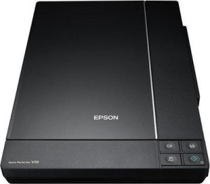
Планшетный сканер Epson

Slide 27
К преимуществам планшетных сканеров следует отнести простоту использования, возможность сканирования как плоских оригиналов в широком диапазоне размеров, так и небольших трехмерных объектов. При необходимости сканирования оригиналов нестандартного большого формата имеется возможность сканирования по частям с последующим объединением с помощью какого-либо графического редактора.

Slide 28
Недостатками этого типа сканеров являются большая занимаемая площадь, сложность выравнивания оригинала с неровно размещенным на носителе изображением, невозможность сканиро­вания прозрачных оригиналов.
Однако при этом планшетные сканеры — наиболее популярные устройства ввода текстовой и графической информации. Они обеспечивают необходимое качество изображений, используемых как в деловой корреспонденции, так и в высокохудожественных изданиях.

Slide 29
Роликовые сканеры
Роликовые сканеры осуществляют сканирование оригинала при его перемещении по специальным направляющим посредством роликового механизма подачи бумаги относительно неподвижных осветителя и ПЗС-линейки. Механизм работы роликового сканера показан на рис.4.

Slide 30
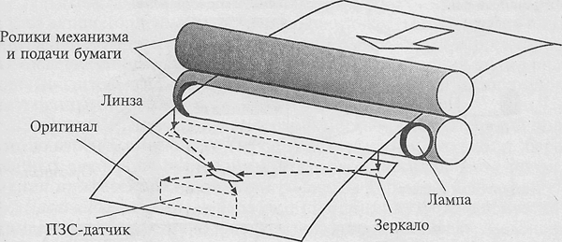

Slide 31
Сканирование в роликовом сканере, как и в планшетном, производится в отраженном свете. Этот принцип заложен в конструкции многих факсимильных аппаратов. Сканеры, работающие в двух режимах — сканирования изображения и его факсимильной передачи, называют факс-сканерами (Fax Scanner).
В отдельных моделях роликовых сканеров имеется устройство для подачи листов, которое позволяет сканировать в автоматическом режиме.

Slide 32
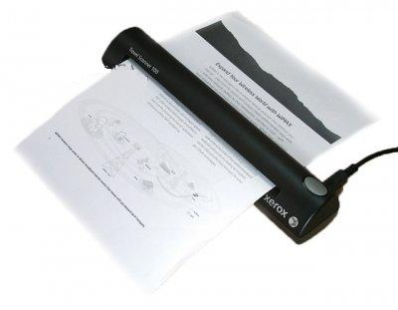

Slide 33
Большинство роликовых сканеров офисного применения предназначены для работы с оригиналами формата А4. Однако существуют широкоформатные роликовые сканеры, обеспечивающие сканирование оригиналов форматов А1 и АО.

Slide 34
Преимущества роликовых сканеров определяются их компактностью, удобством подключения и пользования, автоматической подачей листов оригинала, удовлетворительной скоростью сканирования и низкой стоимостью.
В то же время эти сканеры имеют ряд недостатков, связанных с невозможностью без специальных приспособлений осуществлять сканирование сброшюрованных документов, книг, а также с опасностью повреждения оригинала.

Slide 35
Барабанные сканеры
Барабанные сканеры позволяют получать изображения прозрачных или отражающих оригиналов с высокой степенью де­тализации. Механизм работы барабанного сканера представлен на рис.5.

Slide 36
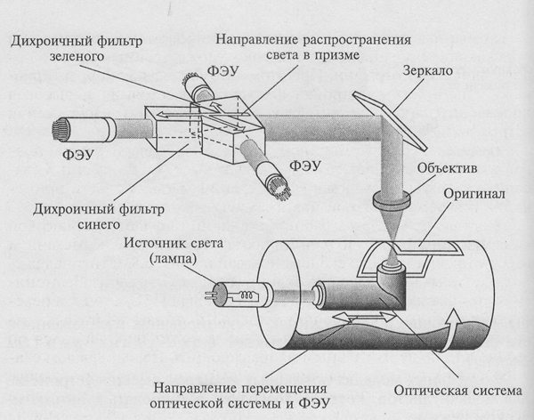

Slide 37
Прозрачный оригинал в барабанных сканерах закрепляется с помощью специальной ленты или масла на поверхности прозрачного цилиндра из органического стекла (барабана), который для обеспечения устойчивости укреплен на массивном основании.

Slide 38
При вращении барабана с большой скоростью (от 300 до 1350 об/мин) фотоприемник считывает изображение с высокой точностью. В большинстве барабанных сканеров в качестве фотоприемника используется ФЭУ, который перемещается с помощью винтовой пары вдоль барабана. Для освещения оригинала применяется мощный стабилизированный по интенсивности излучения ксеноновый или галогенный источник света.

Slide 39
При сканировании отражающих оригиналов применяется источник света, расположенный вне барабана рядом с приемником излучения.
За счет высокой скорости вращения барабана имеется возможность фокусировать на оригинале достаточно мощный поток света без риска повреждения оригинала.

Slide 40
В связи с этим отличительной особенностью барабанных сканеров является возможность сканировать с высоким разрешением оригиналы, имеющие высокую оптическую плотность (печатные издания, художественные работы, слайды, диапозитивы, негативные пленки), как в отраженном, так и в проходящем свете.

Slide 41
В отдельных моделях барабанных сканеров в качестве фотоприемника изображения используется набор ПЗС-линеек, неподвижно установленных на всю ширину барабана и построчно сканирующих оригинал в отраженном свете. В этих сканерах, как правиле широкоформатных, барабан совершает только один оборот за все время сканирования.

Slide 42
Сканеры, в которых реализована эта технология, выгодно отличаются от сканеров с ФЭУ, поскольку исключается необходимость решать проблему стабилизации конструктивных элементов, обусловленную высокой скоростью вращения барабана. Для гашения возникающих при этом вибраций применяются специальные амортизаторы, увеличивающие массу сканера до 250 кг и более.

Slide 43
Барабанные сканеры позволяют сканировать прозрачные или отражающие оригиналы типа высокохудожественных работ в полиграфии и картографии. При этом автоматическая корректиров­ка освещенности, настройка фокусного расстояния и высокая производительность достигаются за счет обработки изображения встроенным компьютером.

Slide 44
Значительные габариты, необходимость предварительной подготовки обслуживающего персонала и высокая стоимость барабанных сканеров обусловливают ограничение их области применения профессиональной полиграфией и картографией.

Slide 45
Проекционные сканеры
Проекционные сканеры работают по принципу фотографической камеры и конструктивно напоминают фотоувеличитель.
Оригинал располагается на подставке под сканирующей головкой изображением вверх. Сканирующая головка, содержащая ПЗС-датчик и перемещающий его в фокальной плоскости линзы двигатель, закрепляется на вертикальном штативе и может перемещаться по стойке или по вертикальным направляющим.

Slide 46
Оригинал располагается на подставке под сканирующей головкой изображением вверх. Сканирующая головка, содержащая ПЗС-датчик и перемещающий его в фокальной плоскости линзы двигатель, закрепляется на вертикальном штативе и может перемещаться по стойке или по вертикальным направляющим.

Slide 47
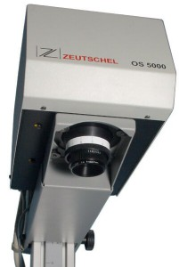

Slide 48
Перед началом сканирования камеру устанавливают в положение, соответствующее требуемому разрешению и размеру изображения. Точная настройка (фокусировка), определяющая разрешение сканирования, осуществляется специальной редуцирующей линзой. Обычно в проекционных сканерах внутренний источник освещения не используется.

Slide 49
Освещение оригинала производится за счет естественного комнатного света. В некоторых моделях проекционных сканеров свет через линзу освещает оригинал, а отраженный свет фиксируется ПЗС-матрицей. Такая конструкция сканера позволяет избежать влияния внешних засветок и получить высокое качество сканированных изображений.

Slide 50
Особенностью проекционных сканеров являетсявозможность сканирования трехмерных объектов. При этом конструкция сканеров обеспечивает переменное разрешение сканирования: небольшие объекты можно сканировать с высоким разрешением; большие нестандартные объекты, изображения которых нельзя ввести с помощью других сканеров, также могут быть сканированы, хотя и с низким разрешением.

Slide 51
Простота конструкции и удобство применения, невысокая стоимость и возможность комбинирования при сканировании плоских и небольших трехмерных объектов обусловливают достаточно широкое применение проекционных сканеров как средств ввода информации.

Slide 52
Многофункциональные сканеры
Многофункциональные сканеры — это комбинированные устройства, сочетающие в себе возможности сканеров различных типов, а также других технических средств информатизации, служащих для решения таких задач, как оптическое распознавание символов, архивирование, электронная почта и факсимильная связь.

Slide 53
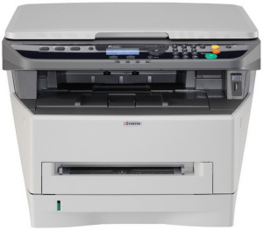

Slide 54
В комбинированных устройствах all-in-one в одном корпусе обычно объединены роликовый сканер, лазерный или струйный принтер, факс-модем. Эти устройства можно использовать в качестве факсимильного аппарата, принтера, сканера, копировального аппарата и внешнего модема для доступа к сети по линиям телефонной связи.

Slide 55
Такое интегрирование является оптимальным решением для SOHO{Small Office/Home Office — небольшой офис/домашний офис), поскольку позволяет освободить площадь и сэкономить на приобретении компонентов в комплексе, кото­рые по отдельности стоят дороже. Основные недостатки таких комбинированных систем — невысокое качество и сравнительно высокая стоимость копирования страницы.

Slide 56
Прозрачные и отражающие оригиналы располагаются в разных плоскостях, как показано на рис. 8, освещаются разными источниками, но регистрация производится одним и тем же приемником изображения.

Slide 57
Аппаратный и программный интерфейсы сканеров
Сканеры с интерфейсом SCSI требуют установки в компьютер дополнительной платы SCSI-адаптера, которая поставляется в комплекте со сканером. Преимуществом интерфейса SCSI является обеспечение высокой скорости сканирования.
К компьютерам, оснащенным USB-портом, лучше подключать сканер с USB-интерфейсом. Скорость при этом несколько уступает интерфейсу SCSI, однако простота подключения сканера искупает этот недостаток.

Slide 58
Сканеры с интерфейсом параллельного порта подключаются к уже имеющемуся параллельному порту. Пропускная способность параллельного порта значительно меньше по сравнению с интерфейсом SCSI. Однако при этом нет необходимости устанавливать дополнительную плату.
В комплект поставки сканера входит специальная программа — драйвер, предназначенная для управления процедурой сканирования и настройки основных параметров сканера.

Slide 59
Характеристики сканеров
Разрешающая способность определяется плотностью расположения распознаваемых точек и выражается в точках на дюйм (dpi — dot per inch).
Сканеры имеют два параметра разрешающей способности: оптическое разрешение и программное.

Slide 60
Оптическое разрешение — показатель первичного сканирования. Программными методами можно в дальнейшем повысить разрешение.
Например, оптическое разрешение может быть 300×600 dpi, а программное — до 4800×4800 dpi. Оптическое разрешение имеет более важное значение для пользователя.

Slide 61
Оптическое разрешение зависит от размера элемента ПЗС-датчика и характеризует плотность, с которой производится выбор­ка информации в заданной области оригинала.
Разрешение сканера имеет два показателя: по горизонтали и вертикали. Например, 600 х 300; 600 х 600; 800 х 800. Однако чаще всего употребляют первое значение: 600, 800 dpi.

Slide 62
Область сканирования — максимальный размер оригинала для данного сканера.
Метод сканирования определяет одно- или трехпроходный способ считывания информации в цветных сканерах.
Скорость сканирования — количество страниц черно-белого оригинала, сканируемых в минуту с максимальным оптическим разрешением сканера.

Slide 63
Разрядность сканера измеряется в бит и определяет то количество информации, которое необходимо для оцифровки каждой точки изображения, а также количество цветов, которое способен распознать сканер.
24 бит соответствуют 16,7 миллионам цветов, а 30 бит — миллиарду. Несмотря на то что человеческий глаз уже не в состоянии отличить 16-битный цвет от 24-битного, в новейших моделях сканеров заявлена 48-битная разрядность.

Slide 64
Совокупность характеристик модели сканера определяет его принадлежность к одному из трех классов, на которые условие можно подразделить все модели сканеров.

Slide 65
Сканеры простых моделей используются для подготовки деловой документации, создания прайс-листов и рекламных объявлений, а также для подготовки электронных публикаций (Web-стра­ниц, графических баз данных). Обычно такие сканеры обеспечивают оптическое разрешение в диапазоне 300 — 600 dpi, передач) 256 оттенков серого цвета для полутоновых изображений.

Slide 66
Сканеры промежуточного класса планшетного типа обладают оптическим разрешением 600— 1800 dpi, высоким динамическим диапазоном, имеют возможность работы с прозрачными оригиналами и применяются в издательской деятельности.

Slide 67
Сканеры высокого класса обеспечивают разрешение свыше 4000 dpi, используются при необходимости оцифровки большого объема информации с высоким качеством и производительностью

Slide 68
Лидером на российском рынке сканеров явлется Hewlett-Packard, однако недорогие модели Mustek Paragon, KYE также пользуются спросом. Для профессионального применения используют сканеры UMAX или Agfa.

